Slide 1
جمعية سراج للأعمال الإجتماعية فرع الدارالبيضاء
آفات اللسان
{ قولوا للناس حسنا }
الدارالبيضاء 05 يناير 2013

Slide 2
اللسان
عضو في جسم الإنسان يصلح للتذوق والبلع والتكلم وهو متكون من سبع عشرة عضلة.
أخطر أداة لإرتكاب الذنوب.
اللسان ذلك الشيء الذي يملكه الإنسان دائما.
بلوغ ذلك يسير جدا ، أي لا يحتاج إلى إنفاق ولا عناء ولا مشقة.
عدم الانتباه إلى عظمة وخطورة آثام اللسان وإستصغارها.
دائرة آثام وجرائم اللسان أكثر من أي عضو آخر.

Slide 3
الكلمة
هي من وظائف اللسان.
الشريعة الإسلامية عنيت عناية كبيرة بموضوع الكلمة.
كل كلمة هي إشارة واضحة للعقل وطبيعة الخلق.
في الإسلام الكلمة لها وزنها ومكانتها وأيضا خطورتها.
في مواقف كثيرة أمر الإسلام بالإمساك عن الكلام ، وجعل النجاة في الصمت.

Slide 4
تتأكد قلة الكلام إذا لم يكن في الكلام فائدة
مريم عليها السلام : { فإما ترين من البشر أحدا فقولي إني نذرت للرحمان صوما فلن أكلم اليوم إنسيا }
أصحاب الكهف : { قال قائل منهم كم لبثتم قالوا لبثنا يوما أو بعض يوم} فتدخل أحدهم قائلا : { ربكم أعلم بما لبثتم }
{ ولا تقف ما ليس لك به علم إن السمع والبصر والفؤاد كل أولئك كان عنه مسؤولا }
{ ويسألونك عن الروح قل الروح من أمر ربي وما أوتيتم من العلم إلا قليلا}

Slide 5
كثرة الكلام توقع في الخطأ
يقول الأطباء : إذا قلل الإنسان من إستعمال الأطعمة الملوثة فسوف يقل إبتلاؤه بالأمراض...
كلما زاد مقدار الكلام زادت نسبة الذنوب
قال رسول الله : من كثر كلامه كثر خطؤه ومن كثر خطؤه قل حياؤه ومن قل حياؤه قل ورعه ومن قل ورعه مات قلبه ومن مات قلبه دخل الجنة.
الكلام أربعة أقسام :
قسم هو ضرر محض
قسم هو نفع محض
قسم هو ضرر ومنفعة
قسم ليس فيه ضرر ولا منفعة
بقي ربع الكلام وفيه خطر

Slide 6
قال رسول الله : إن العبد ليتكلم بالكلمة من رضوان الله لا يلقي لها بالا يرفعه الله بها درجات وإن العبد ليتكلم بالكلمة من سخط الله لا يلقي لها بالا يهوي بها في نار جهنم
فإن جوارح الإنسان كلها مرتبطة باللسان في الإستقامة والإعوجاج.
قال رسول الله : إذا أصبح إبن آدم فإن الأعضاء كلها تكفر اللسان أي تخضع له. فتقول : إتق الله فينا فإنما نحن بك فإن إستقمت إستقمنا وإن إعوججت إعوججنا.
وأمرنا الله عز وجل بحفظ اللسان ومراقبته { وما يلفظ من قول إلا لديه رقيب عتيد }
قال رسول الله : يامعاذ كف عنك هذا ، وأخذ بلسانه……. وهل يكب الناس في النار على مناجرهم إلا حصائد ألسنتهم.

Slide 7
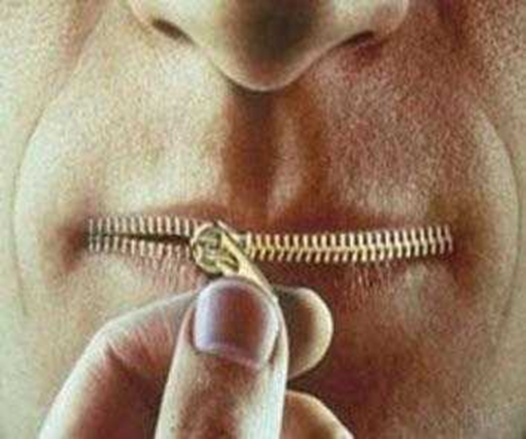
أبو بكر: إن هذا أوردني الموارد.
أبو العباس : ويحك قل خيرا تغنم أو أسكت عن سوء تسلم وإلا فاعلم أنك ستندم.
إبن مسعود : ما على الأرض شيء أحوج إلى طول سجن من لسان.
أبي ذر : عليك بطول الصمت فإنه مطردة للشيطان وعون لك على أمر دينك.
صفات عباد الرحمان : { والذين عن اللغو معرضون }
لقمان الحكيم : إذا كان الكلام من فضة فإن السكوت من ذهب.

Slide 8
قال رسول الله : عليك بحسن الخلق وطول الصمت فوالذي نفسي بيده ما تجمل الخلائق بمثلها.
قال رسول الله : من يضمن لي ما بين لحييه وما بين فخديه أضمن له الجنة .

Slide 10
القول على الله بغير علم : شرك بالله
الغيبة : إفك ، بهتان ، نميمة .....
{ ولا يغتب بعضكم بعضا أيحب أحدكم أن يأكل لحم أخيه ميتا }
قال رسول الله : رحم الله إمرئ إنشغل بعيوبه عن عيوب الناس.
السخرية : { يا أيها الذين آمنوا لا يسخر قوما من قوم عسى أن يكونوا خيرا من هم }
اللغو : { ولا تنابزوا بالألقاب بئس الإسم الفسوق بعد الإيمان }
شهادة الزور
الجدال

Slide 11
قال تعالى : { وقولوا للناس حسنا }
قال رسول الله : أطب الكلام ، وأفش السلام , وصل الأرحام ، وصل بالليل والناس نيام تدخل الجنة بسلام.
سئل رسول الله : أي المسلمين أفضل يا رسول الله ؟ فقال : من سلم المسلمون من لسانه ويده
فاللسان سكين ذو حدين
الصدق : { يا أيها الذين آمنوا إتقوا الله وكونوا مع الصادقين }
القول الحسن : { وقل لعبادي يقولوا التي هي أحسن }
مع الولدين ........بين الأزواج .........مع الأعداء
خفض الصوت.
إصلاح ذات البين.
الذكر والدعاء.
الدعوة إلى الله.

Slide 12
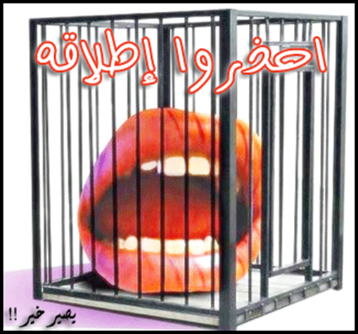
إبن العباس : رسول الله أكبر مني ولكني ولدت قبله,
يوسف عليه السلام : لم يذكر ما فعل إخوته به
{ وقد أحسن بي إذ أخرجني من السجن وجاء بكم من البدو من بعد أن نزغ الشيطان بيني وبين إخوتي. إن ربي لطيف لما يشاء إنه هو العليم الحكيم }

